Slide 1
第三章 一元一次方程
3.3.2 解一元一次程
解一元一次方程 ——（去分母）
Please Enter Your Detailed Text Here, The Content Should Be Concise And Clear, Concise And Concise Do Not Need Too Much Text
WWW.PPT818.COM

Slide 2
前 言
学习目标
1.进一步熟悉利用等式的性质解一元一次方程的基本技能。
2.利用去分母方法解一元一次方程。
重点难点
重点：掌握用去分母方法解一元一次方程。
难点：灵活用去分母方法解一元一次方程。

Slide 3
情景思考
一个数，它的三分之二，它的一半，它的七分之一，它的全部，加起来总共是33，求这个数.
分析：
设这个数为x.
它的三分之二为 ；
它的一半为 ；
它的七分之一为 ；
已知合计为33
$\frac{2}{3}$x
$\frac{1}{2}$x
等式中含有分数，如何求得方程的解呢？
$\frac{1}{7}$x
$\frac{2}{3}$x+ $\frac{1}{2}$x+ $\frac{1}{7}$x+x=33
(5)根据题意可列方程为________________________

Slide 4
思考
如何求方程$\frac{2}{3}$x+ $\frac{1}{2}$x+ $\frac{1}{7}$x+x=33的解？
把它变成x=a（常数）的形式
$\frac{2}{3}$x+ $\frac{1}{2}$x+ $\frac{1}{7}$x+x=33
去分母
（观察方程，各分母最小公倍数是42，所以等式两边同时乘以42）
$\frac{2}{3}$x×42+ $\frac{1}{2}$x ×42 + $\frac{1}{7}$x ×42 +x ×42 =33 ×42
$2$8x+ $2$1x+ $6$x+42x=1386
合并同类项
97x=1386
x= $\frac{1386}{97}$
系数化为1

Slide 5
思考
把它变成x=a（常数）的形式
如何求方程$\frac{3x+1}{2}−2=\frac{3x−2}{10}−\frac{2x+3}{5}$的解？
$$\frac{3x+1}{2}−2=\frac{3x−2}{10}−\frac{2x+3}{5}$$
去分母
（观察方程，各分母最小公倍数是10，所以等式两边同时乘以10）
$\frac{3x+1}{2}×10−2×10=\frac{3x−2}{10}×10−\frac{2x+3}{5}$ $×10$
$$(3x+1)×5−20=(3x−2)−(2x+3)×2$$
合并同类项
16x=7
x= $\frac{7}{16}$
系数化为1

Slide 6
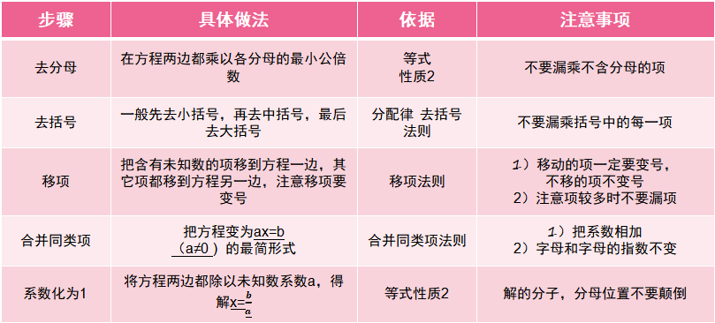
去分母法解一元一次方程的步骤
步骤 | 具体做法 | 依据 | 注意事项
去分母 | 在方程两边都乘以各分母的最小公倍数 | 等式 性质2 | 不要漏乘不含分母的项
去括号 | 一般先去小括号，再去中括号，最后去大括号 | 分配律 去括号法则 | 不要漏乘括号中的每一项
移项 | 把含有未知数的项移到方程一边，其它项都移到方程另一边，注意移项要变号 | 移项法则 | 1）移动的项一定要变号， 不移的项不变号 2）注意项较多时不要漏项
合并同类项 | 把方程变为ax=b （a≠0 ) 的最简形式 | 合并同类项法则 | 1）把系数相加 2）字母和字母的指数不变
系数化为1 | 将方程两边都除以未知数系数a，得解x=$\frac{b}{a}$ | 等式性质2 | 解的分子，分母位置不要颠倒

Slide 7
解方程
（1） $\frac{x+1}{2}－2＝\frac{x}{4}$
2x+2-8=x
解：去分母（两边同乘4），得
2x-x=6
移项，得
x=6
合并同类项，得

Slide 8
解方程
（2） $\frac{3x＋2}{2}－1＝\frac{2x－1}{4}－\frac{2x＋1}{5}$
解：去分母（两边同乘20），得
$$\left.10(3x＋2)－20＝5(2x－1)－4(2x＋1\right)$$
去括号，得
$$30x＋20－20＝10x－5－8x－4$$
移项，得
$$30x－10x＋8x＝－20＋20－5－4$$
合并同类项，得
28x=-9
系数化成1，得
x=- $\frac{9}{28}$

Slide 9
解方程
（3) $3x＋\frac{x−1}{2}＝3－\frac{2x−1}{3}$
试一试你可以求出结果吗？

Slide 10
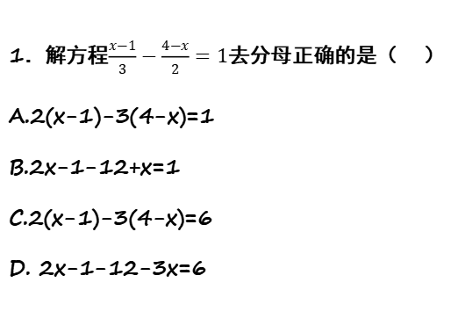
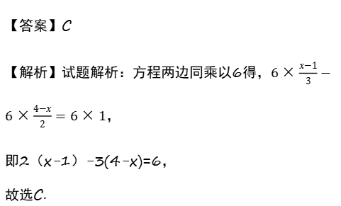
课堂测试
1．解方程$\frac{x−1}{3}−\frac{4−x}{2}=1$去分母正确的是（ ）
A.2(x-1)-3(4-x)=1
B.2x-1-12+x=1
C.2(x-1)-3(4-x)=6
D. 2x-1-12-3x=6
【答案】C
【解析】试题解析：方程两边同乘以6得，$6×\frac{x−1}{3}−6×\frac{4−x}{2}=6×1$，
即2（x-1）-3(4-x)=6，
故选C.

Slide 11
课堂测试
解方程$：\frac{x}{0.3}=1+\frac{1.2−0.3x}{0.2}$

